Slide 1


10 - 2
وحدات الطول غير القياسية
أ.أحـمـد الأحـمـدي @ahmad9963

Slide 2

فكرة الدرس
أقيس الطول بوحدات غير قياسية
المفردات
وحدة القياس
أقيس
أ.أحـمـد الأحـمـدي @ahmad9963

Slide 3


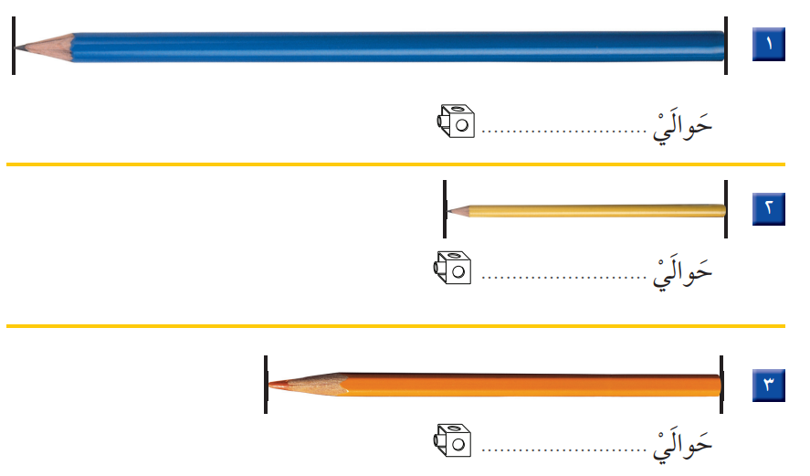

Slide 4

أ.أحـمـد الأحـمـدي @ahmad9963

Slide 5

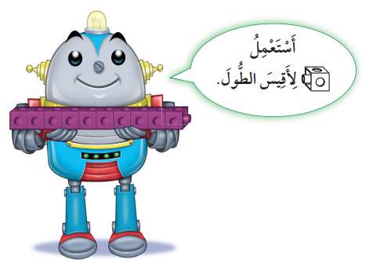
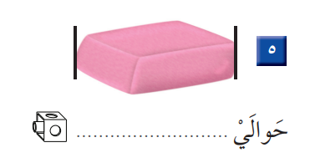


Slide 6
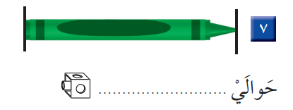
أ.أحـمـد الأحـمـدي @ahmad9963

Slide 7



